Slide 1
The scheme of the energy calibration experiment on BEPC-II based on RSD
——about parameters
付泓瑾

Slide 2
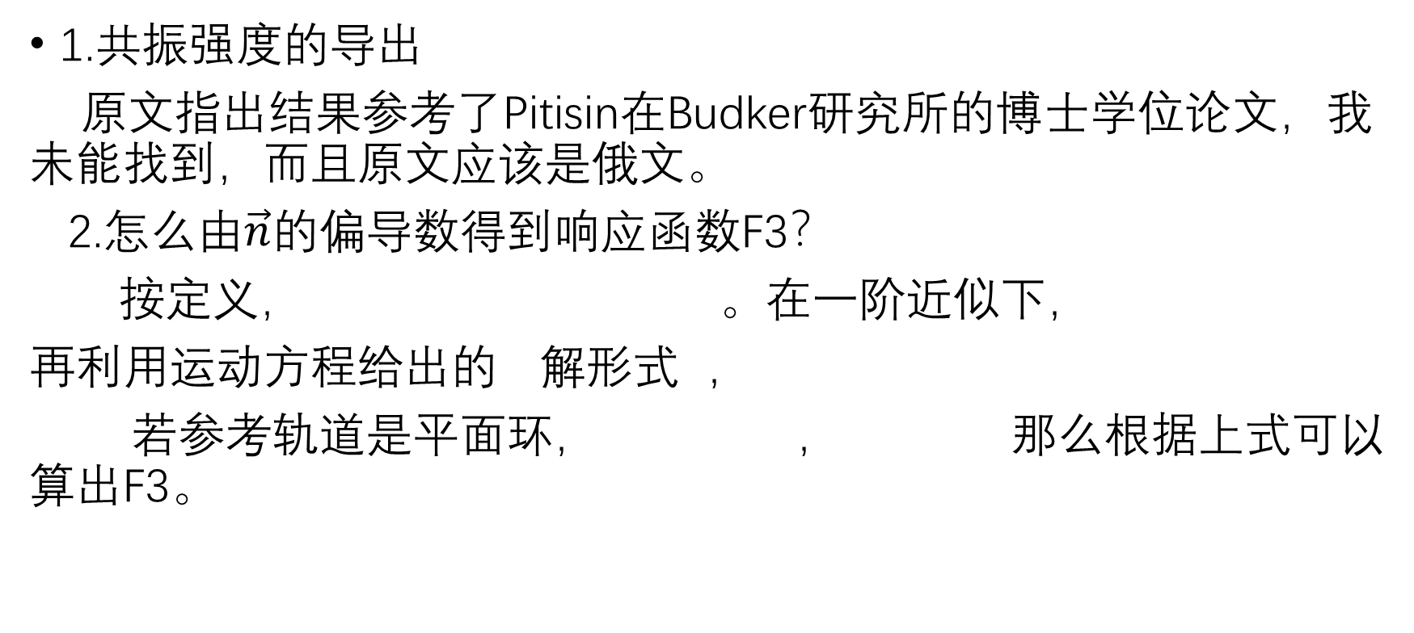
上次的问题
1.共振强度的导出
原文指出结果参考了Pitisin在Budker研究所的博士学位论文，我未能找到，而且原文应该是俄文。
2.怎么由$\vec{n}的$偏导数得到响应函数F3？
按定义， 。在一阶近似下，
再利用运动方程给出的 解形式 ，
若参考轨道是平面环， ， 那么根据上式可以算出F3。

Slide 3
给出分量形式，
故在 已知的情况下，求解上述线性方程组便可得到F3的实部和虚部。

Slide 4
2.BEPC-II的实验参数设定
束流能量E=2.5GeV ,参考轨道上的自旋谐波数为
（1）共振强度
程序计算得到的电子环中横向反馈kicker处的响应函数F3的模为
|F3|=80.37625
TFB kicker产生的水平磁场强度幅值（？模拟数据丢失）取为
H=2.5 亨利，长度为l=0.6m,对应转动角为
对应的共振强度为

Slide 5
（2）扫描速率df/dt=25Hz/s
电子在环中做周期轨道运动的频率 ，对应的退极化仪的频率展宽为
解调项的改变速率：
如果是在退极化仪的噪声带内退极化，可以认为退极化时间约为
如果将扫描中心范围设置为5.67200~5.67400，扫描时间为
这可以说是慢速穿越

Slide 6
能否实现单次穿越退极化？
单次穿越要求 ，计算出 ，近似满足要求
这其实是根据Froissart-Stora公式得到的结论。
Froissart-Stora公式给出的平衡态极化度

Slide 7
（3）同步振荡引起的调制共振中的高阶项贡献
自然色散 ,绝对自旋谐波数发散
同步谐波数
仅考虑一阶 , 可见同步振荡的调制影响很小
（4）其他极化相关
理论极化时间 tp=3468s
完全退极化引起的Touschek寿命相对改变约5.3%

Slide 9
Reference
1.Vladimir E. Blinov, Resonant Depolarization Technique at VEPP-4M in Novosibirsk

